Slide 1

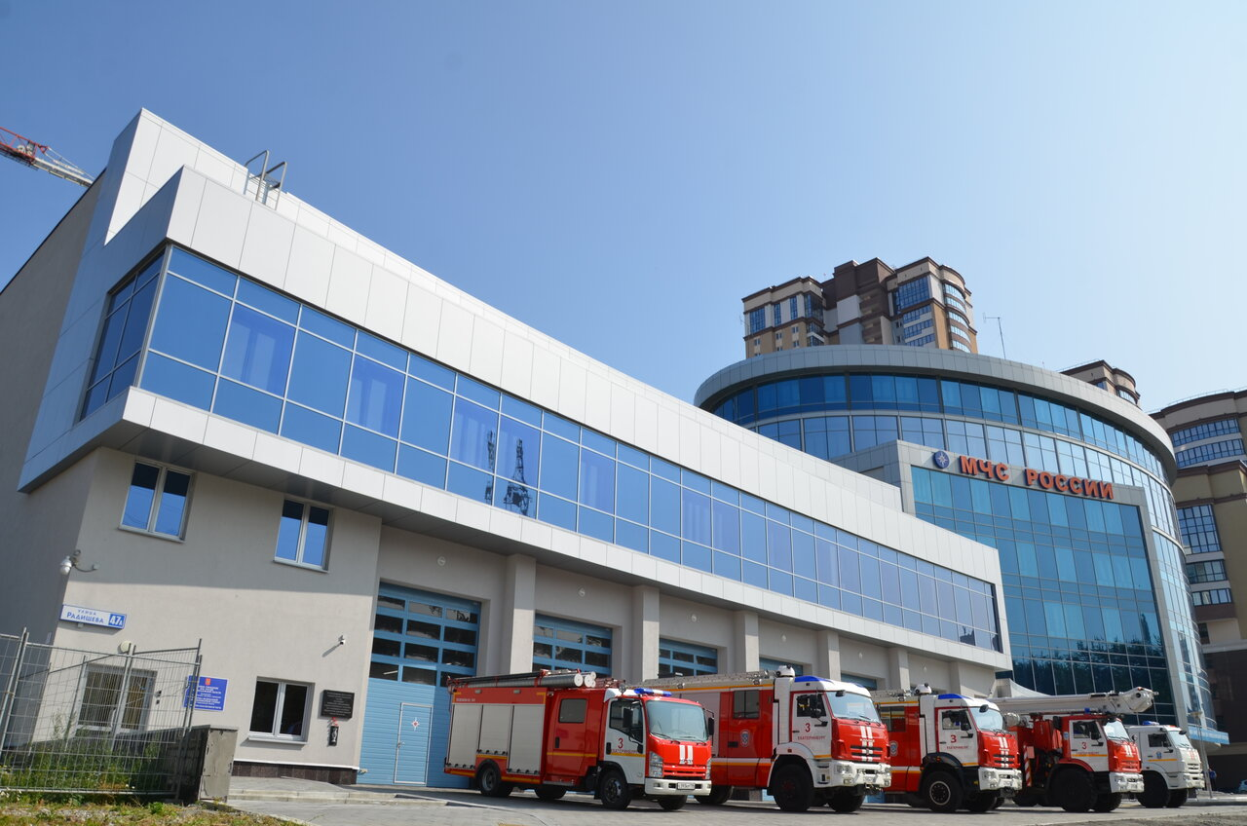

Поступление в образовательные организации
высшего образования, находящиеся в ведении МЧС России
1

Slide 2
Преимущества поступления и обучения в ВУЗ МЧС России
2
представление отсрочки от прохождения срочной службы в ВС РФ на период обучения (в случае поступления на базе 11 классов), а также по окончании ВУЗ МЧС России на период службы в МЧС России (п.п. з п 1. статьи 24 Федерального закона от 28.03.1998 № 53-ФЗ «О воинской обязанности и военной службе»);
обеспечение жильем на период обучения;
ежемесячная выплата денежного довольствия;
оплата проезда в отпуск на себя и одного члена семьи туда и обратно один раз в год;
обеспечение вещевым имуществом;
трех разовое питание;
по окончании образовательной организации:
присваивается специальное звание «лейтенант внутренней службы»;
гарантированное назначение на должность в структурных подразделениях Главного управления МЧС России по Свердловской области.

Slide 3
Преимущества дальнейшего прохождения службы в ФПС ГПС
3
обязательное государственное страхование жизни и здоровья;
постановка на специальный воинский учет;
льготная пенсия (20 лет стажа службы, включая пять лет обучения);
медицинское обеспечение;
санаторно-курортное обеспечение;
обеспечение жилым и служебным помещением;
обеспечение вещевым имуществом;
несколько видов отпусков в зависимости от стажа и замещаемой должности;
оплата проезда к месту проведения отпуска в пределах территории РФ и обратно сотруднику и одному члену его семьи один раз в год;
оплата командировочных расходов;
льготная очередь в детский сад и школу.

Slide 4
*Вступительные испытания проводятся в июле месяце, года поступления.
Специальности по которым ведется набор на бюджетную форму обучения
в качестве курсантов, вступительные испытания и минимальные балы
4
Наименование специальности | Уровень образования | Вступительные испытания*, минимальные баллы
20.03.01 «Техносферная безопасность» бакалавриат, срок обучения 4 года 20.05.01 «Пожарная безопасность» специалитет, срок обучения 5 лет (УриГПС МЧС России) 27.03.03 «Системный анализ и управление» (СПбУ ГПС МЧС России) бакалавриат, срок обучения 4 года 09.03.02 «Информационные системы и технологии» (АГПС МЧС России) только юноши бакалавриат, срок обучения 4 года | Среднее общее образование (11 классов) | математика, 27 (профильная, результаты ЕГЭ); физика или химия, 36 (результаты ЕГЭ); русский язык, 36 (результаты ЕГЭ); Дополнительные вступительные испытания: математика, 27 (письменно) физическая подготовка, 30 (сдача нормативов).
 | Среднее профессиональное (образование | Математика, 27 (профильная, результаты ЕГЭ) или внутреннее вступительное испытание «Безопасность жизнедеятельности», 50; физика или химия, 36 (результаты ЕГЭ; или внутреннее вступительное испытание «экзамен по Пожарной безопасности», 36; русский язык, 36 (результаты ЕГЭ или экзамен); Дополнительные вступительные испытания: математика, 27 (письменно) физическая подготовка, 30 (сдача нормативов).

Slide 5

Требования к кандидатам для поступления
5
Уровень образования
Лица, имеющие среднее (полное) общее образование
Лица, имеющие среднее профессиональное образование
Возраст поступающих
Не младше 17 лет, не старше 30 лет на год поступления
Предварительный профессиональный отбор включает себя:
прохождение военно-врачебной комиссии;
прохождение психофизиологического отбора;
сдача нормативов по физической подготовке;
проверка достоверности сведений, представленных гражданином для поступления на службу в федеральную противопожарную службу.

Slide 6
Вступительные испытания в ВУЗ МЧС России
6
Баллы за ЕГЭ по физике или химии или экзамен
Баллы за ЕГЭ или экзамен по математике
Баллы за ЕГЭ или экзамен по русскому языку
Баллы за дополнительный экзамен по математике
+
+
+
+
+
Баллы за дополнительный экзамен по физической подготовке
+
Баллы за индивидуальные достижения
СУММА
=
Бюджетные места распределяются в соответствии с распоряжением МЧС России и только на эти места претендуют кандидаты, направляемые от Главного управления МЧС России по Свердловской области, для юношей предварительно выделено 24 бюджетных места в 2023 году в Уральском институте ГПС МЧС России,
г. Екатеринбург, 1 бюджетной место в Санкт-Петербургском университете ГПС МЧС России,
г. Санкт-Петербург, 1 бюджетное место в Академии ГПС МЧС России (г. Москва).
В зависимости от суммы набранных баллов и количества выделенных мест кандидаты выстраиваются в конкурсный список.
Прием девушек осуществляется по общему конкурсу.

Slide 7
Требования, предъявляемые к кандидатам
при проверке физической подготовленности (юноши)
7
Из числа гражданской молодежи, не служившей в ВС |  |  |  |  |  | Из числа сотрудников МЧС России и гражданской молодежи, отслужившей в ВС
Бег |  | Подтягивание на перекладине |  | Кросс |  | Бег |  | Подтягивание на перекладине |  | Кросс
100 м |  | Кол-во раз | Баллы | 3000 м |  | 100 м |  | Кол-во раз | Баллы | 3000 м
Сек. | Баллы |  |  | Мин.,сек | Баллы | Сек. | Баллы |  |  | Мин.,сек | Баллы
13,3 | 33 | 14 | 33 | 11,4 | 34 | 12,8 | 33 | 16 | 33 | 11,3 | 34
13,4 | 32 | 13 | 30 | 11,44 | 33 | 12,9 | 32 | 15 | 30 | 11,32 | 33
13,5 | 31 | 12 | 26 | 11,48 | 32 | 13 | 31 | 14 | 26 | 11,35 | 32
13,6 | 30 | 11 | 22 | 11,52 | 31 | 13,1 | 30 | 13 | 22 | 11,38 | 31
13,7 | 29 | 10 | 18 | 11,56 | 30 | 13,2 | 29 | 12 | 18 | 11,41 | 30
13,8 | 28 | 9 | 14 | 12 | 29 | 13,3 | 28 | 11 | 14 | 11,44 | 29
13,9 | 27 | 8 | 10 | 12,04 | 28 | 13,4 | 27 | 10 | 10 | 11,47 | 28
14 | 26 |  |  | 12,08 | 26 | 13,5 | 26 |  |  | 11,5 | 26
14,1 | 24 |  |  | 12,12 | 24 | 13,6 | 24 |  |  | 11,53 | 24
14,2 | 22 |  |  | 12,16 | 22 | 13,7 | 22 |  |  | 11,56 | 22
14,3 | 20 |  |  | 12,2 | 20 | 13,8 | 20 |  |  | 12 | 20
14,4 | 18 |  |  | 12,25 | 18 | 13,9 | 18 |  |  | 12,04 | 18
14,5 | 16 |  |  | 12,3 | 16 | 14 | 16 |  |  | 12,08 | 16
14,6 | 14 |  |  | 12,35 | 14 | 14,1 | 14 |  |  | 12,12 | 14
14,7 | 12 |  |  | 12,4 | 12 | 14,2 | 12 |  |  | 12,16 | 12
14,8 | 10 |  |  | 12,45 | 10 | 14,3 | 10 |  |  | 12,2 | 10
Более 14,8 | 0 | Менее 8 | 0 | Более 12,45 | 0 | Более 14,3 | 0 | Менее 10 | 0 | Более 12,20 | 0

Slide 8
Требования, предъявляемые к кандидатам
при проверке физической подготовленности (девушки)
8
Из числа гражданской молодежи |  |  |  |  |  | Из числа сотрудников МЧС России
Бег |  | Комплексное силовое упражнение |  | Кросс |  | Бег |  | Комплексное силовое упражнение |  | Кросс
100 м |  | Кол-во раз | Баллы | 1000 м |  | 100 м |  | Кол-во раз | Баллы | 1000 м
Сек. | Баллы |  |  | Мин.,сек | Баллы | Сек. | Баллы |  |  | Мин.,сек | Баллы
16,2 | 33 | 32 | 33 | 4,15 | 34 | 15,6 | 33 | 37 | 33 | 4,02 | 34
16,3 | 32 | 31 | 32 | 4,17 | 32 | 15,7 | 32 | 36 | 32 | 4,04 | 32
16,4 | 31 | 30 | 31 | 4,19 | 31 | 15,8 | 31 | 35 | 31 | 4,06 | 31
16,5 | 30 | 29 | 30 | 4,22 | 30 | 15,9 | 30 | 34 | 30 | 4,10 | 30
16,6 | 28 | 28 | 26 | 4,25 | 28 | 16,0 | 28 | 33 | 26 | 4,14 | 28
16,7 | 26 | 27 | 22 | 4,28 | 26 | 16,1 | 26 | 32 | 22 | 4,18 | 26
16,8 | 24 | 26 | 18 | 4,32 | 24 | 16,2 | 24 | 31 | 18 | 4,22 | 24
16,9 | 22 | 25 | 14 | 4,36 | 22 | 16,3 | 22 | 30 | 14 | 4,26 | 22
17,0 | 20 | 24 | 10 | 4,44 | 20 | 16,4 | 20 | 29 | 10 | 4,30 | 20
17,1 | 18 |  |  | 4,44 | 18 | 16,6 | 18 |  |  | 4,34 | 18
17,2 | 16 |  |  | 4,48 | 16 | 16,8 | 16 |  |  | 4,38 | 16
17,3 | 14 |  |  | 4,52 | 14 | 17,0 | 14 |  |  | 4,42 | 14
17,4 | 12 |  |  | 4,56 | 12 | 17,2 | 12 |  |  | 4,46 | 12
17,5 | 10 |  |  | 5,00 | 10 | 17,4 | 10 |  |  | 4,50 | 10
Более 17,5 | 0 | Менее 24 | 0 | Более 5,00 | 0 | Более 17,4 | 0 | Менее 29 | 0 | Более 4,50 | 0

Slide 9
Особенности при сдаче нормативов по физической подготовке
9
Физическая подготовленность проверяется при выполнении кандидатом трех упражнений.
Сдача нормативов начинается не ранее чем через 1,5 часа после приема пищи, в присутствии медицинского работника. Кандидатам предоставляется время для самостоятельной разминки перед сдачей нормативов (не менее 15 минут).
При заболевании кандидат освобождается от сдачи до периода выздоровления, но не позднее дня сдачи последнего дополнительного вступительного испытания.
Для выполнения норматива предоставляется одна попытка. В отдельных случаях (при срыве, падении и т.п.) председатель предметной экзаменационной комиссии может разрешить кандидату выполнить норматив повторно. Выполнение норматива с целью улучшения полученной оценки не допускается.

Slide 10
Какие требуются документы на собеседование
10
свидетельство о постановке физического лица на учет в налоговый орган;
страховое свидетельство обязательного пенсионного страхования;
свидетельство о рождении;
паспорт;
удостоверение гражданина, подлежащего призыву на военную службу или военный билет;
выписка оценок за первое полугодие (для школьников), либо копия аттестата, диплома (для окончивших учебные заведения), заверенная сотрудником (работником) кадрового аппарата);
характеристика на кандидата (заверенная печатью);
документы, подтверждающие льготы, установленные законодательством Российской Федерации (если такие имеются);
дополнительные документы (дипломы о спортивных или других достижениях, ходатайства руководителей различных организаций и т.д., имеющих отношение к кандидату).

Slide 11
Контакты
11
г. Екатеринбург 60 пожарно-спасательный отряд, ул. Серафимы Дерябиной, 16 тел. 8(343)212-00-59 1 пожарно-спасательный отряд, ул. Машиностроителей, 27 тел. 8 (343) 327-13-92 Специализированная пожарно-спасательная часть ул. Таганская, 58 8(343) 306-50-57 | г. Тавда 19 пожарно-спасательный отряд, ул. Шоссейная, 36-а тел. 8(3436)05-21-12
г. Нижний Тагил 2 пожарно-спасательный отряд, ул. Восточное шоссе, 26а тел. 8(3435)34-42-85 9 пожарно-спасательный отряд, ул. Октябрьской революции, 27 б тел. 8(3435) 42-28-06 | г. Нижние Серги 32 пожарно-спасательный отряд, ул. Мира, 1-а тел. 8(3439)82-10-01
г. Краснотурьинск 6 пожарно-спасательный отряд, ул. Комарова, 1а тел. 8(34384)6-2808 | г. Кушва 46 пожарно-спасательный отряд, ул. Первомайская, 23 тел. 8(3436)05-21-12
г. Первоуральск 10 пожарно-спасательный отряд, ул. Строителей, 13 тел. 8(3439)24-04-90 | г. Артемовский 54 пожарно-спасательный отряд, ул. Коммунаров, 2 тел. 8(34363)2-47-44
г. Североуральск 15 пожарно-спасательный отряд, ул. Шахтерская, 3-а тел. 8(958)223-77-82 | р.п. Белоярский 59 пожарно-спасательный отряд, ул. Юбилейная, 40 тел. 8(3437)72-15-29
г. Каменк-Уральский 63 пожарно-спасательный отряд, ул. Прокопьева 8, тел. 8(3439)36-47-63 | г. Верхотурье 71 пожарно-спасательный отряд, ул. Совхозная 15, тел. 8(343)892-17-97

Slide 12
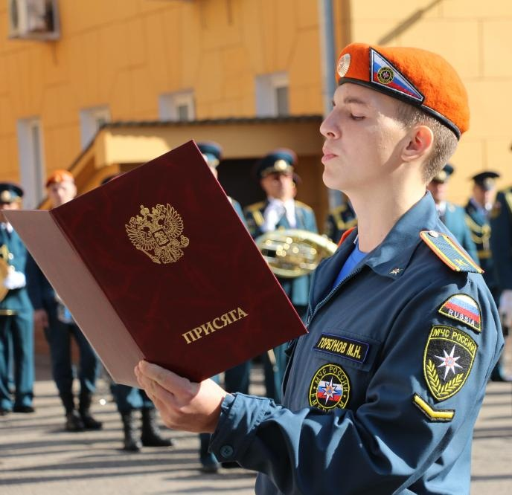
Поступай в ВУЗ МЧС России!
Мы ждем именно тебя!
Спасибо за внимание!

